Slide 1

DD
Доброволец Дарасуна
лагерная смена

Slide 2
Цель DD:
создание площадки для разработки социально-значимых инициатив, посвященных Году памяти и славы, обмену опытом среди педагогов и учащихся с приглашением руководителей успешных проектов края.

Slide 3
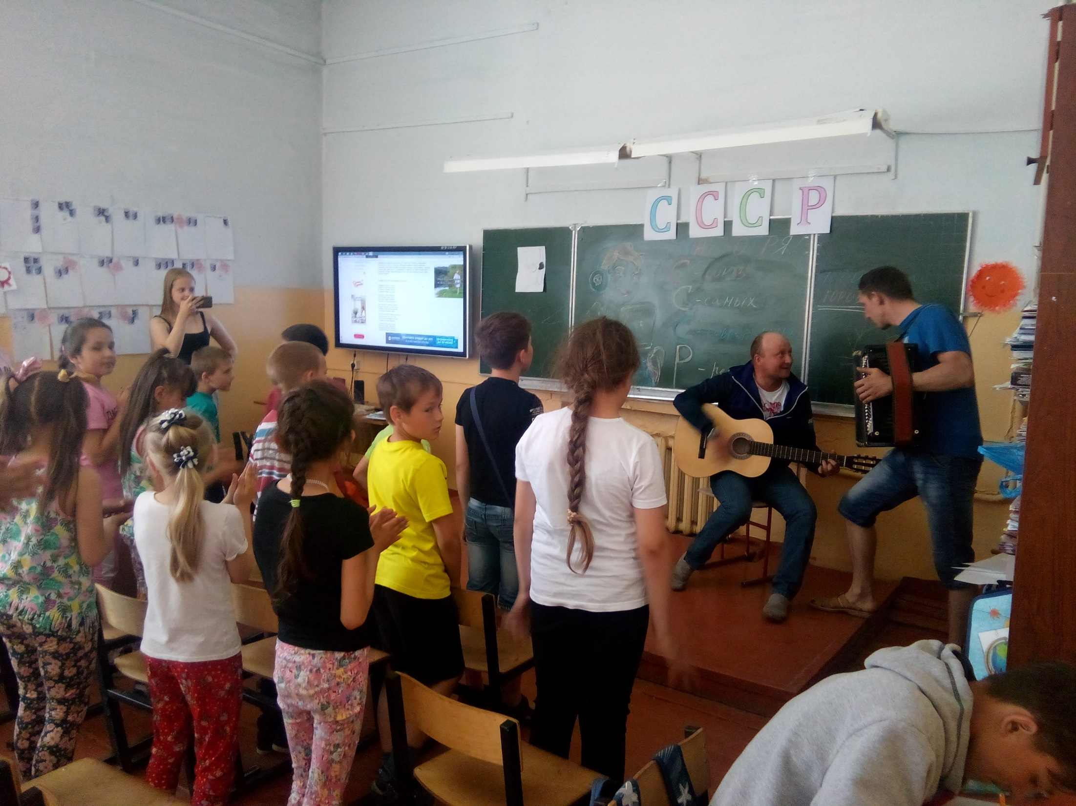
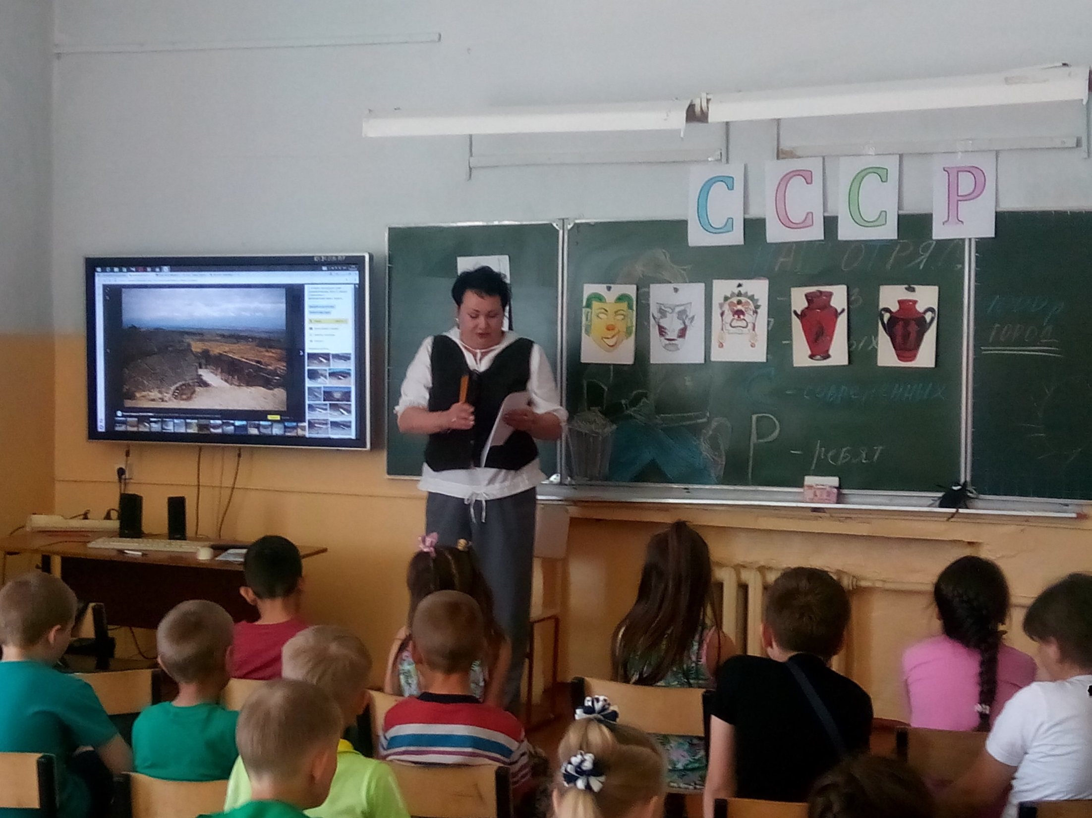
Чем будут заниматься дети на смене?
Познавательные занятия от педагогов
Музыкальные занятия

Slide 4
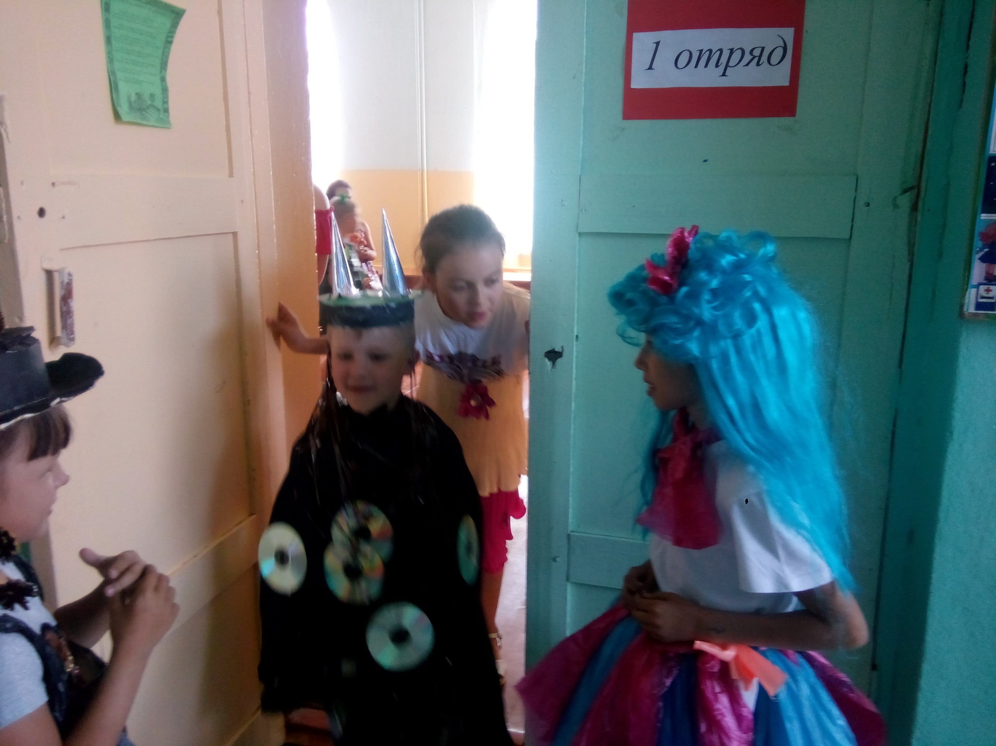
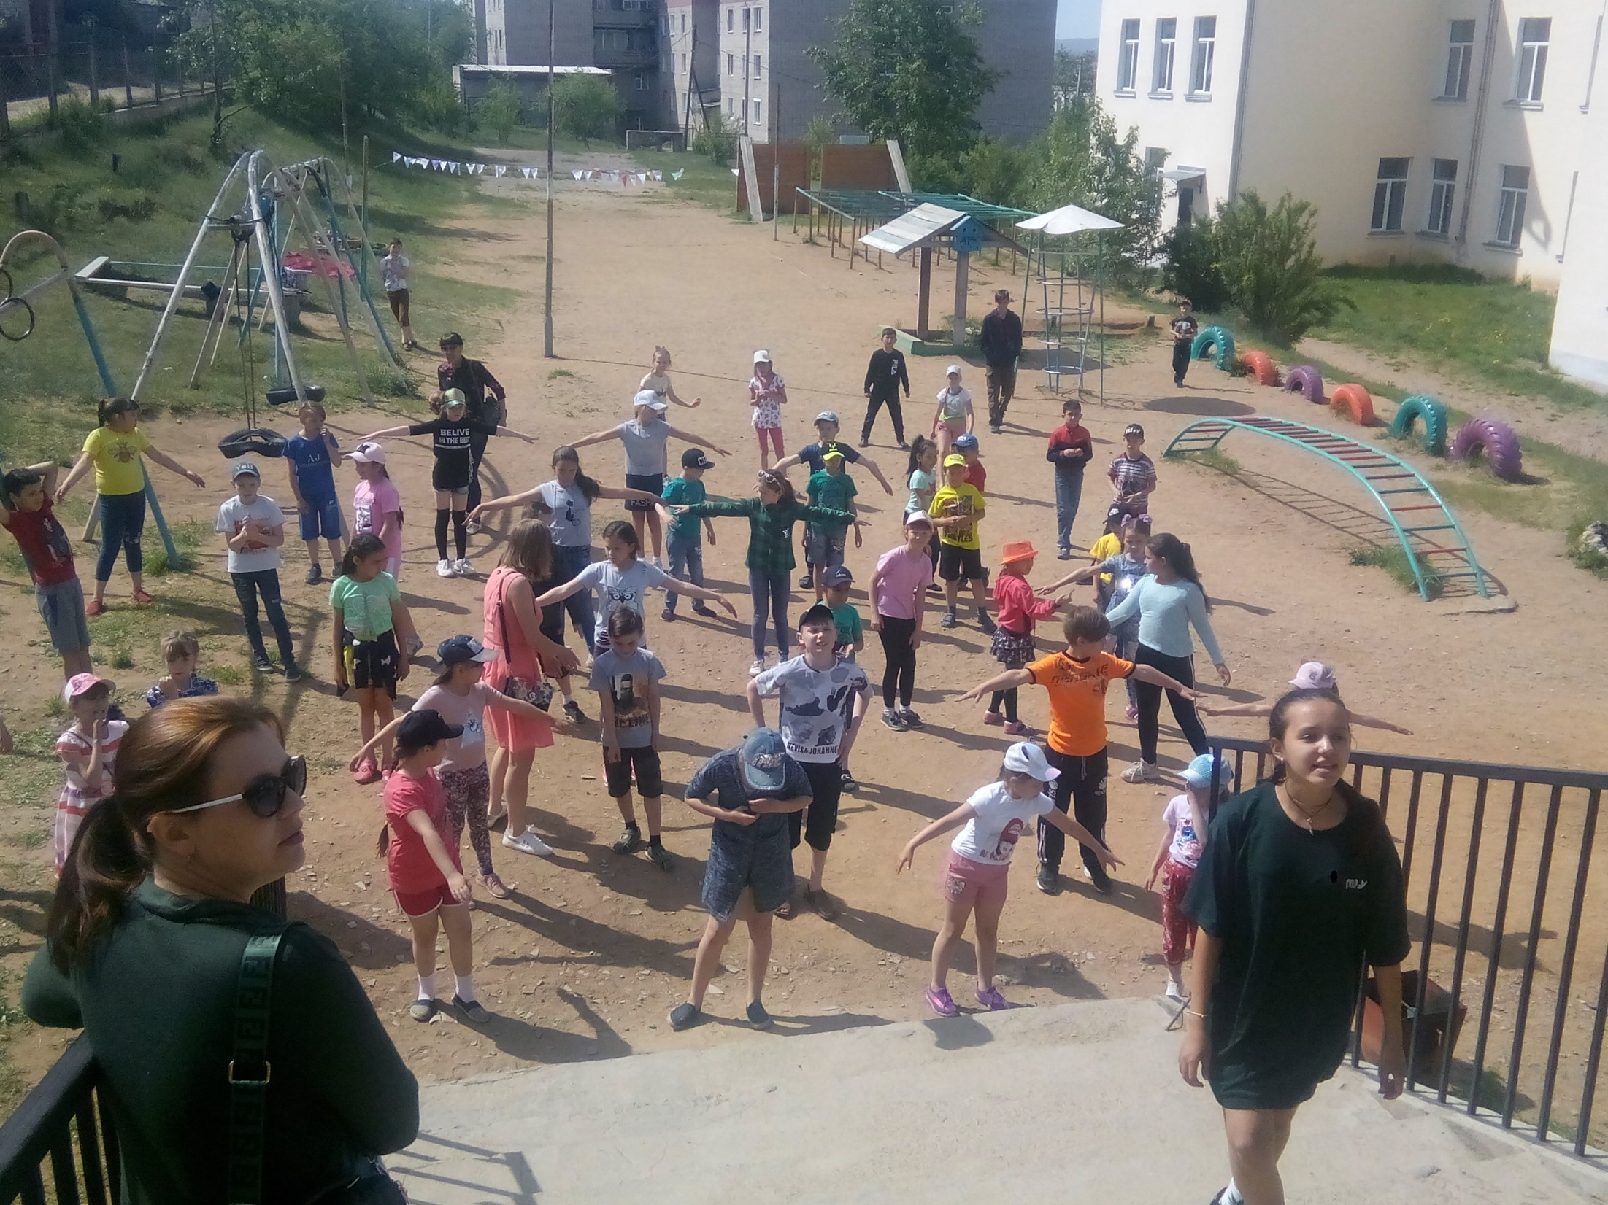
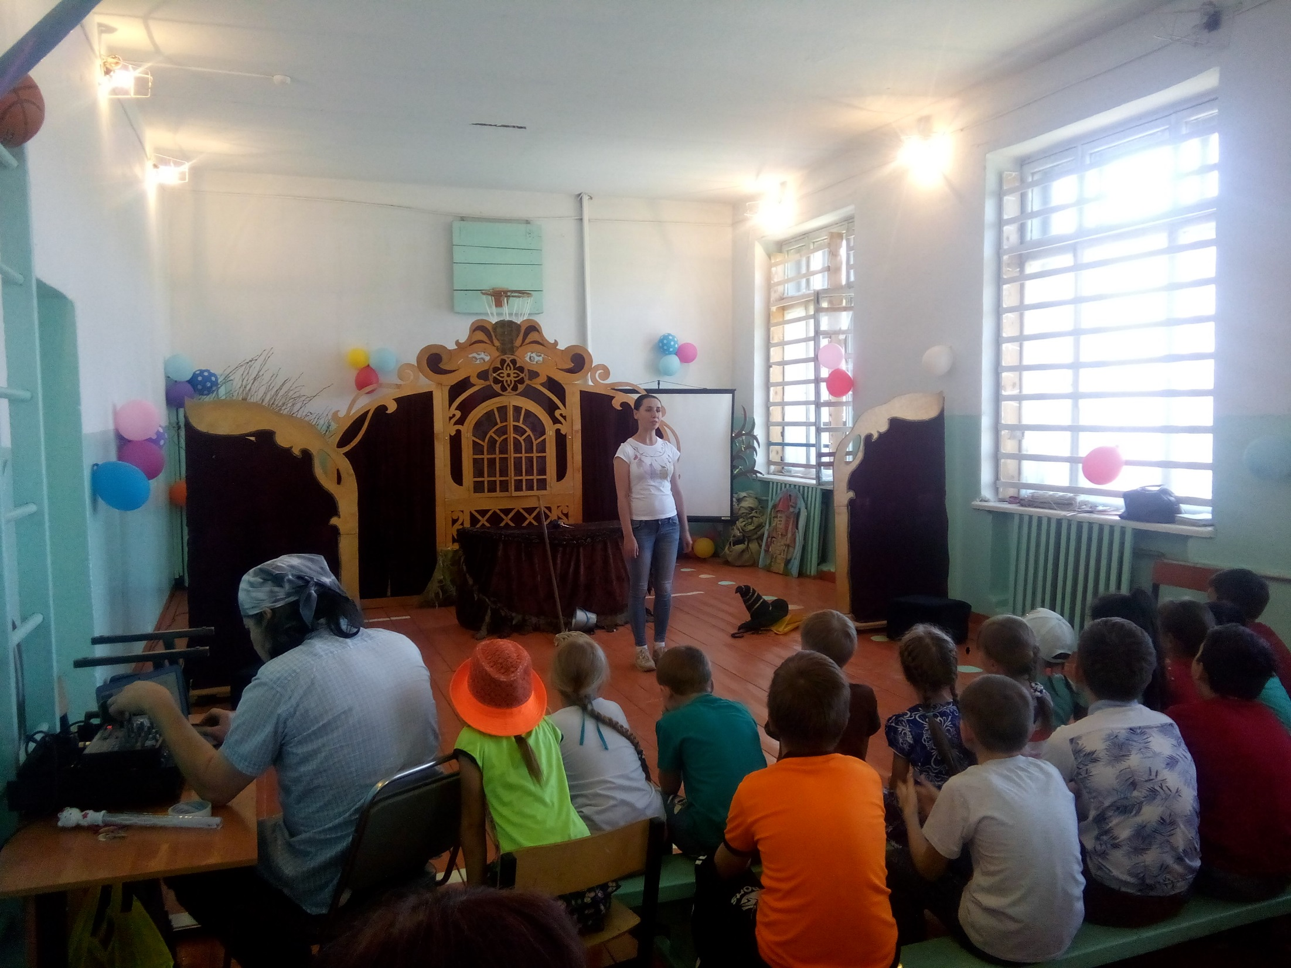
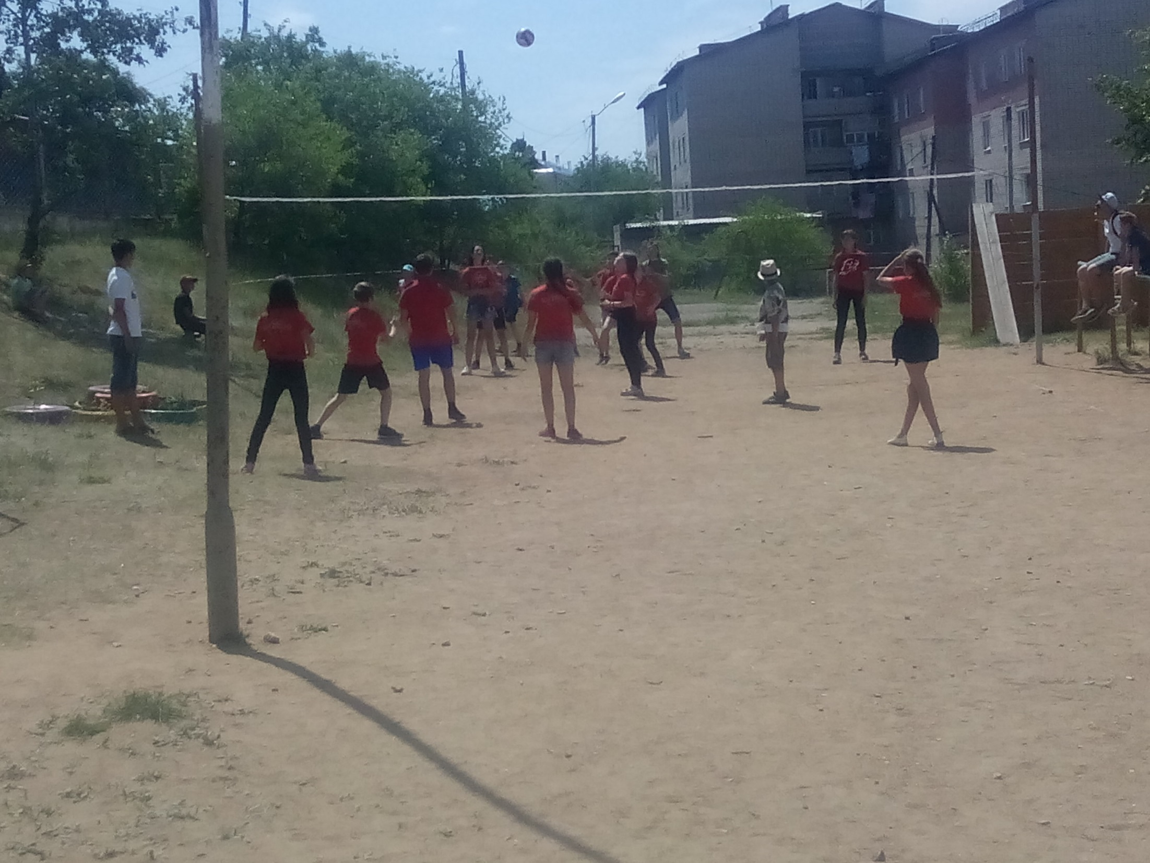
Отрядные дела
Танцевальные флешмобы
Участие в театральных постановках
Спорт

Slide 5
Мы расскажем ребятам о волонтерстве, о том в каких акциях мы участвовали и какие планируем осуществить

Slide 6
Создадим с ребятами добровольческие проекты и поучаствуем в общелагерном конкурсе.
Выберем один или несколько проектов и вместе с отрядами начнем его осуществлять))

Slide 7

ПОСЛЕ DD

Slide 8
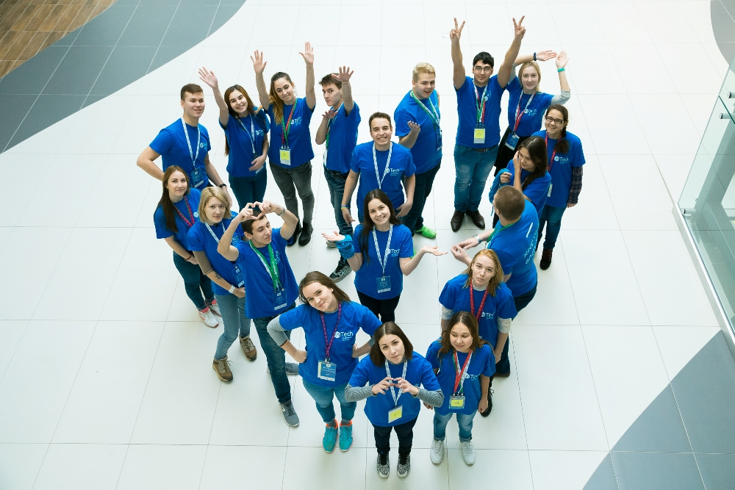
БОЛЬШЕ ВОЛОНТЕРОВ
БОЛЬШЕ ДОБРОВОЛЬЧЕСКИХ ПРОЕКТОВ
БОЛЬЩИЙ ОХВАТ БЛАГОПОЛУЧАТЕЛЕЙ

